Slide 1


HỘI ĐỒNG ĐỘI HUYỆN VĨNH BẢO
LIÊN ĐỘI TRƯỜNG TIỂU HỌC VINH QUANG
TUYÊN TRUYỀN
LUẬT TRẺ EM,
QUYỀN THAM GIA CỦA TRẺ EM
Vinh Quang, ngày 25 tháng 10 năm 2024

Slide 2

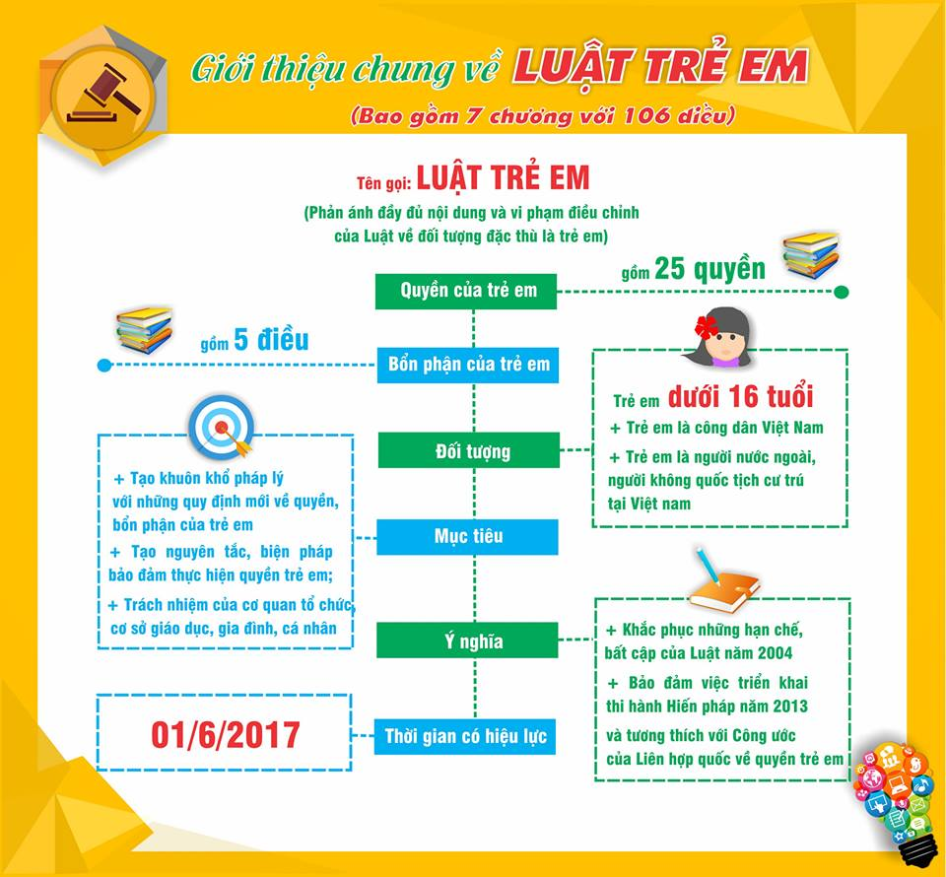

Slide 3

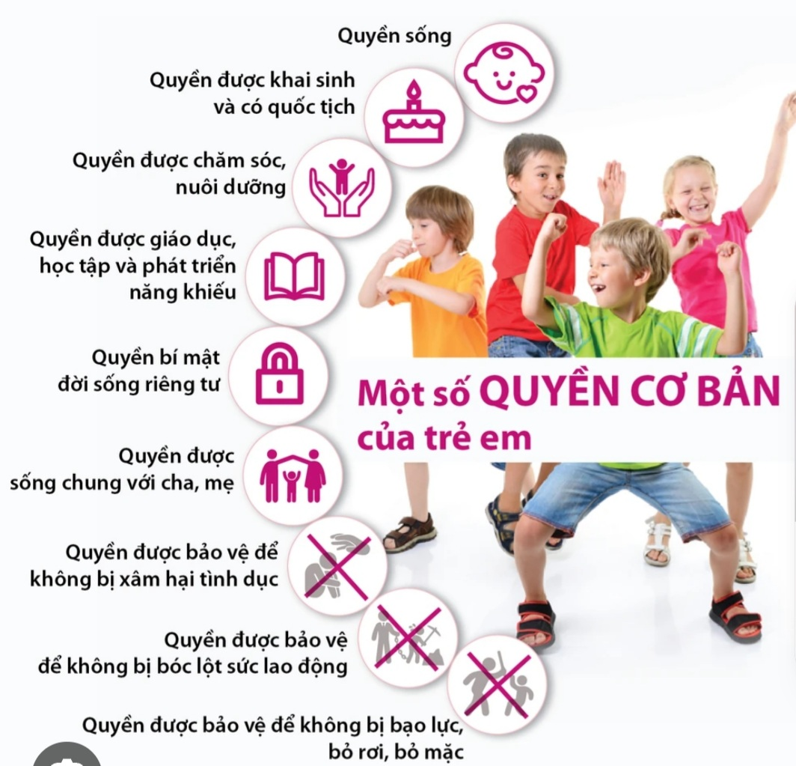

Slide 4
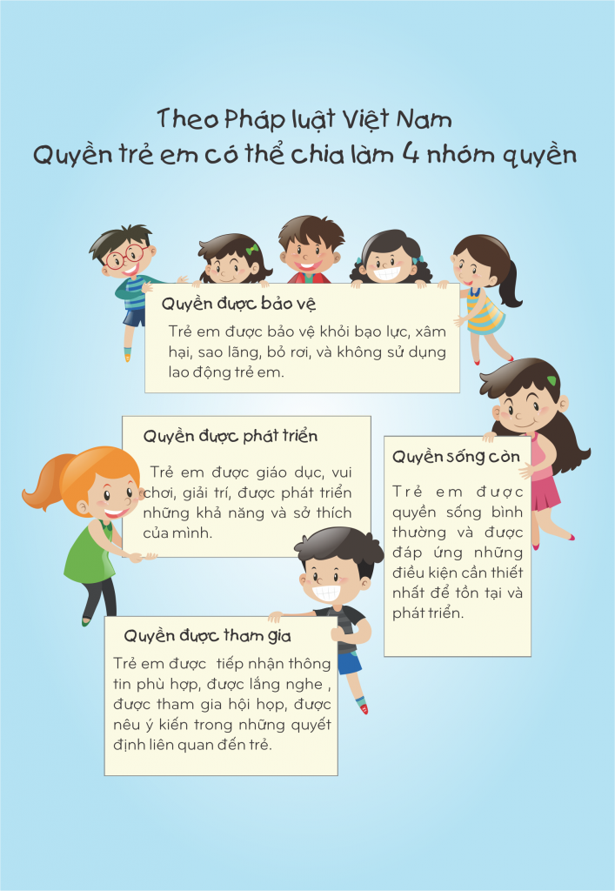

Slide 5


Slide 6
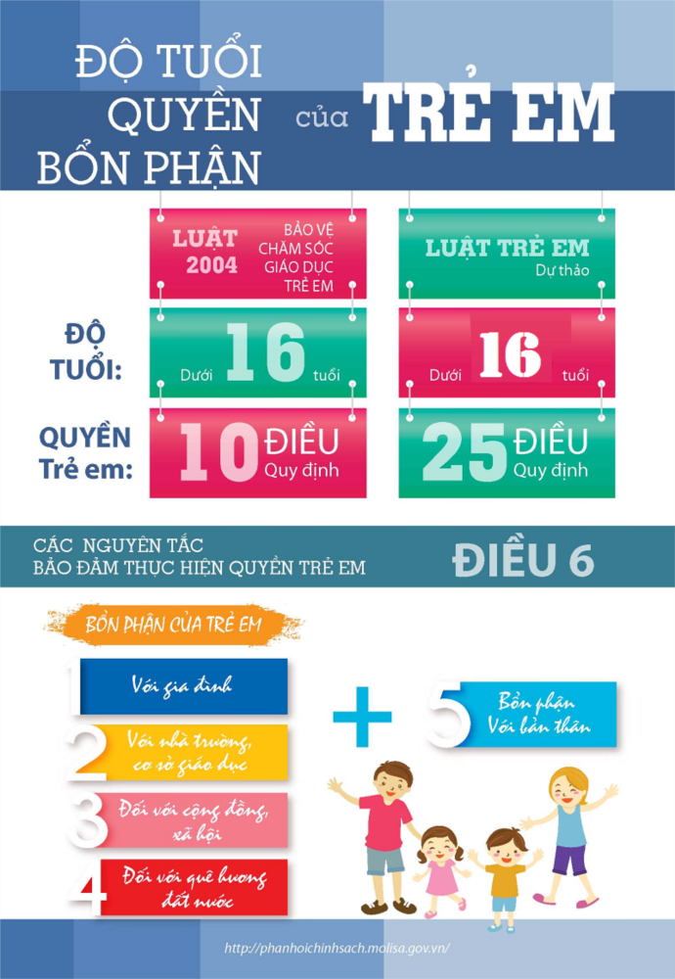


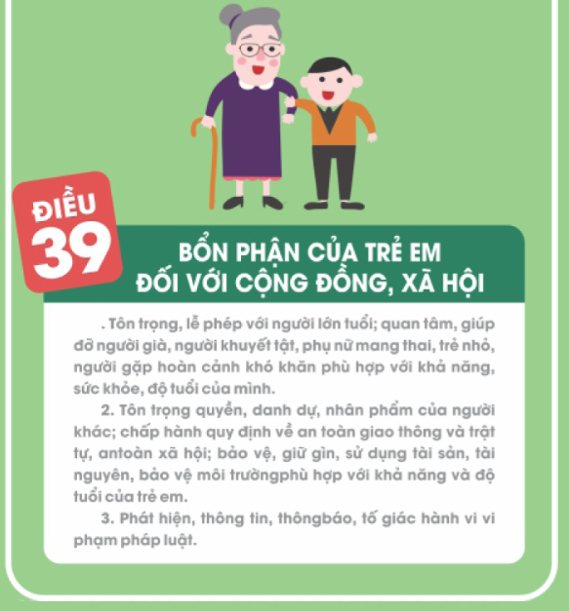

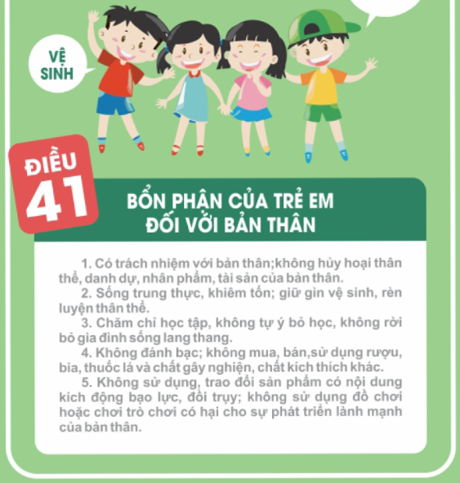

Slide 7
MỘT SỐ MÔ HÌNH
THÚC ĐẨY QUYỀN THAM GIA CỦA TRẺ EM
1. Diễn đàn trẻ em:
2. Thăm dò ý kiến trẻ em
3. Hội đồng trẻ em
4. Câu lạc bộ quyền trẻ em
5. Các chương trình, hoạt động do trẻ em khởi xướng và thực hiện
6. Trẻ em tập huấn cho trẻ em

